Slide 1
微观经济学（甲） 第一讲 导论
余一帆
2019.9.12

Slide 2
经济学的研究对象
经济学研究什么？
钱？赚钱？
经济学研究一切人类行为
学习工作
衣食住行
生产投资
政策制定
选择（choices）无处不在

Slide 3
经济学的研究对象
经济主体（economic agents）
做出选择的个人或者团体
经济资源（resources）
稀缺性（scarcity）
欲望的无限性
资源的有限性
选择的必要
更好的分配稀缺资源

Slide 4
经济学的研究对象
产生于稀缺性的各种问题：
生产什么
在计划经济下，生产什么及生产多少，主要由少数计划者依据他们对社会需要和偏好的理解来决定的。而在市场经济下，价格是指示和调节资源配置的最重要信号，价格的变动引导人们行为和资源配置方式的变化。
如何生产
为什么不同国家和地区对同一种商品生产选择不同的生产方式？如美国和泰国都是世界大米的净出口国，但前者采用技术和资本密集型生产方式，后者采用劳动密集型耕作。
为谁生产
收入和财富分配机制是否合理和公平是一个激烈争辩的问题。市场经济条件下，什么因素决定收入高低？如何控制收入分配差距过大？政府是否应当帮助及如何帮助最贫穷的居民得到最基本的消费品？

Slide 5
经济学的研究对象
经济学的定义
研究经济主体如何通过选择分配稀缺资源
以及这些选择对于社会的影响
为什么要研究人们的选择
了解人们做了什么
指导人们应该选什么

Slide 6
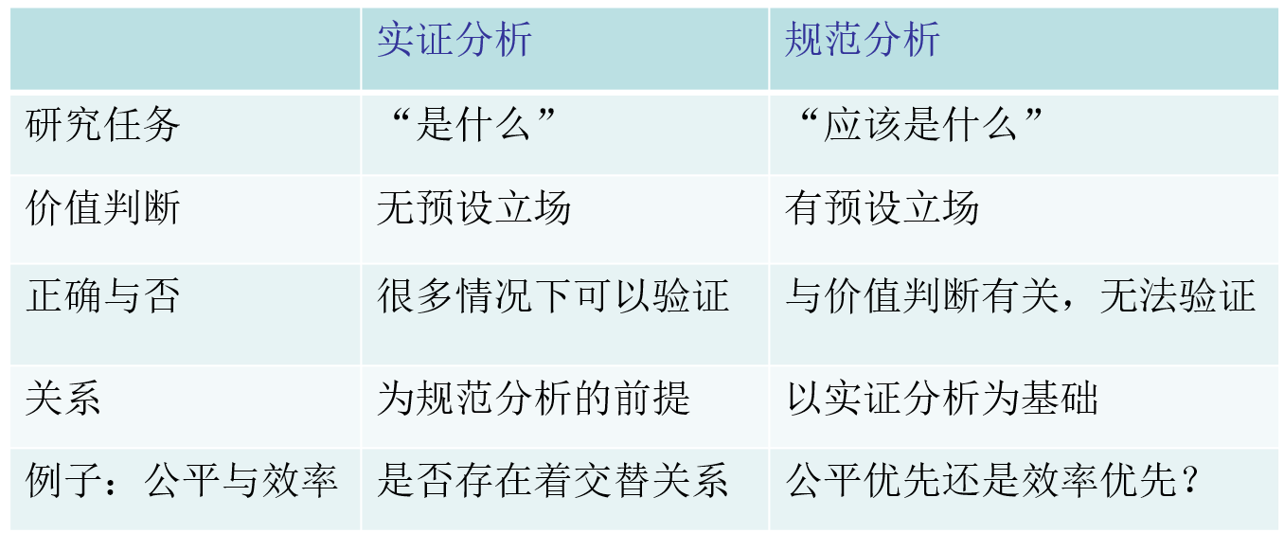
实证分析规范分析

Slide 7
经济学研究的尺度
微观经济学
研究单个经济主体的选择
个人、家庭、企业、政府
相应的经济变量的决定
价格、资源配置、福利
关于市场机制、价格、资源配置的理论。
宏观经济学
研究整个国民经济活动
经济总量增长、就业状况、一般物价水平
设计公共政策
关于国民收入和就业的理论

Slide 8
经济学的基本原理
最优化（optimization）
在给定有限的信息、知识、经验下，选择最优的可行选项（ feasible option ）
经济主体总是尝试最优化，但会犯错
均衡（equilibrium）
所有人同时达到最优的特殊情形
给定其他人的选择，没人可以改变自身选择使得自己更好
经验（实证）主义（empiricism）
基于事实数据的分析

Slide 9
最优化
关于人们如何选择的理论
在给定有限的信息、知识、经验下，选择最优的可行选项
可行性：预算，时间，空间
基于有限的信息
基于经济人的基本假设
理性假设
自利假设

Slide 10
理性假设
理性假设
理性——个体在决策时会收集和利用各种有用的信息，对各种备选方案进行权衡比较，从中选择一个最有利的方案
理性的人在决策时了解约束条件和要实现的目标
理性共识——互相相信对方是理性的；更为严格和苛刻

Slide 11
自利假设
自利假设
个体在决策时会追求实现自身利益最大化
亚当·斯密的“看不见的手” ：个体对自身利益的追求会导致社会利益实现
经济学理论对理性假设的依赖远大于自利
也可以用理性假设来分析利他主义

Slide 12
亚当·斯密（Adam Smith）在 1776 年的著作《国民财富的性质和原因研究》中提出了经济学中最有名的观察结果：
“…我们所需的食物不是出自屠户、酿酒师、面包师的恩惠，而仅仅是出自他们自己利益的打算，我们不说唤起他们的利他心的话，而说唤起他们的利己心的话。我们不向他们说我们必需，只说对他们有利。”

Slide 13
“看不见的手”
亚当·斯密 “An Invisible Hand”
每个人的利己心会促使最大的社会福利。
“…（每个人）受着一只看不见的手的引导，去尽力达到一个并非他本意想要达到的目的。并非其本意对社会来说不一定是坏事。他追求自己的利益，往往能使他比在真正出于本意的情况下更有效地促进社会的利益。”

Slide 14
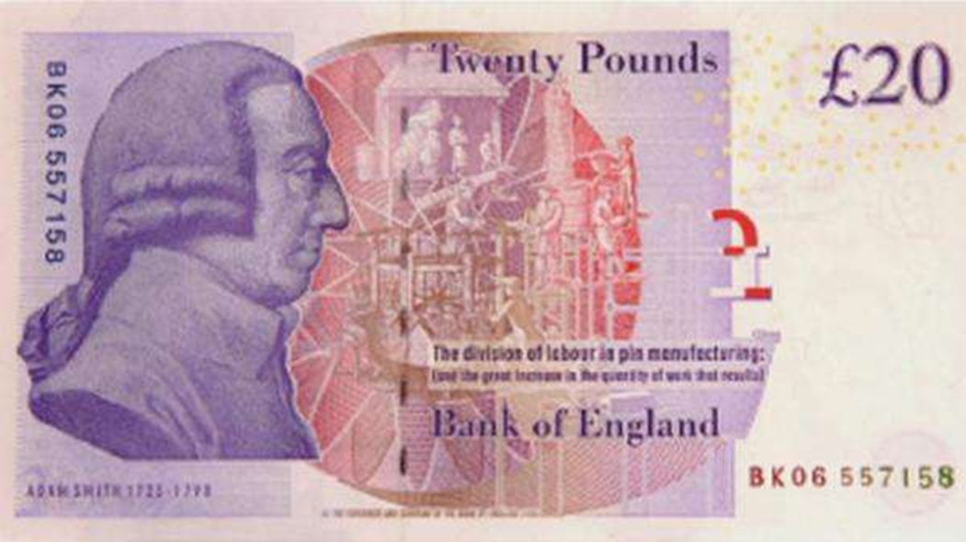
亚当·斯密（1723-1790)
《道德情操论》 （1759）
《国富论》（1776）
第一本阐述欧洲工商业发展历史的著作
提出了经济自由主义的理论基础

Slide 15
最优化
取舍（trade-offs）
为了获取某些利益就必须放弃别的利益
有舍才有得
预算约束（budget constraints）
消费者在给定预算下能够选择的产品组合
数值化地展示了取舍
5小时课余时间，看电视剧还是学习

Slide 16
生产可能性曲线(PPC)
大炮(Y)
H
A
Y₁
B
ΔY
F
C
Y₂
O
X₁
X₂
黄油(X)
D
ΔX

Slide 17
生产可能性曲线(Production possibilities curve)
生产可能性曲线(PPC)：用既定资源生产两种产品的最大数量组合的连线。
PPC上的每个点表明在现有技术水平下资源得到了充分利用。
PPC以内的点表明资源没有被充分利用或资源闲置。
技术进步、资源数量的增加等能够使PPC向右移。

Slide 18
机会成本（opportunity costs）
使用资源的机会成本是所放弃的其它用途中最好的那种
机会成本的货币价值
时间的机会成本：工资
成本收益分析（cost-benefit analysis）
通过加总收益减去总成本来选取最优的选项
净收益=总收益-总成本

Slide 19
春假从杭州回北京
可选的出行方式：坐动车，坐高铁，坐飞机
坐动车：票价350元，时间12小时
坐高铁：票价600元，时间7小时
坐飞机：票价900元，时间3小时
总收益相同：假定是2000元
学生：高校勤工俭学的时薪12元/小时
坐动车的净收益=2000-350-12*12=1506
坐高铁的净收益=2000-600-7*12=1316
坐飞机的净收益=2000-900-3*12=1064
坐动车

Slide 20
某个教授去从杭州去北京开IT大会
会议的收益也是2000元
月工资10000元，时薪60元
坐动车的净收益=2000-350-12*60=930
坐高铁的净收益=2000-600-7*60=980
坐飞机的净收益=2000-900-3*60=920
坐高铁！
如果一个阿里巴巴的高级工程师月薪10w元也面临同样的问题他会怎么选择？

Slide 21
边际分析
总量分析
计算出总的成本、收益和净收益
边际分析
比较不同可行选项之间相对的成本和收益差别
边际最优化标准：从其他选项变成最优选项收益增加，从最优选项变为其他选项，收益下降。
数学分析中的体现——导数或微分
最优化问题求解时的一阶条件
出租车和公交，飞机票价格

Slide 22
边际分析
教授去开会的例子
从动车变为高铁：交通工具的边际成本是600-350=250，时间的边际成本是7*60-12*60=-300，总边际成本是-50。边际净收益50
从高铁变为飞机：交通工具的边际成本是900-600=300，时间的边际成本是是2*60-7*60=-240，总边际成本是60。边际净收益-60
高铁是最优选项。
边际分析和总量分析给出了相同结果
什么时候相同？
全局和局部最优

Slide 23
均衡
均衡来自物理学：一个物体多方受力，反向受力相等时会处于静止不动或匀速运动的状态
经济学中的均衡：涉事各方的利益在他人行为不变时已经最大，因此不愿意单方面改变行为
超市收银台排队
均衡是西方经济学的分析问题的落脚点
经济往往处在均衡中

Slide 24
静态分析、比较静态分析与动态分析
静态分析：
分析某一个静止时点的经济状况——该状况的形成条件与特点；预测可能会发生的变化
举例：农产品价格的形成
比较静态分析：
对两个时点上静态的均衡状态进行比较
对均衡的变化作出解释
举例：取消五一长假对旅游业的影响；石油价格上涨对粮食价格或猪肉价格的影响

Slide 25
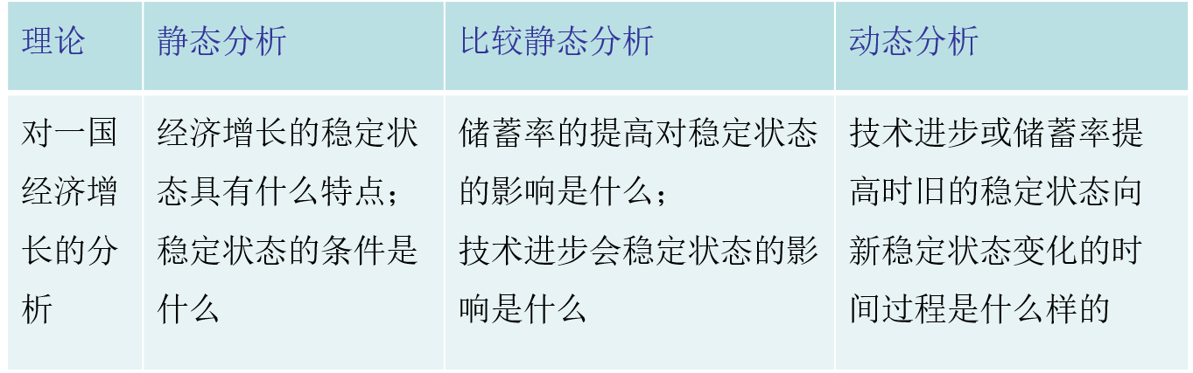
静态分析、比较静态分析与动态分析
动态分析
经济体系如何从一个均衡走向另外一个均衡
举例：增长过程

Slide 26
人与人的相互影响
个体数量很大时，个人行为对他人的影响可以忽略
市场
个体数量很少时，个人行为对他人有重要影响
合作问题
沟通、诚信、承诺、奖励与惩罚等问题

Slide 27
猎鹿博弈（Stag Hunt）
小明
 | 抓兔 | 打鹿
抓兔 | 5 5 | 5 -100
打鹿 | -100 5 | 10 10
小红

Slide 28
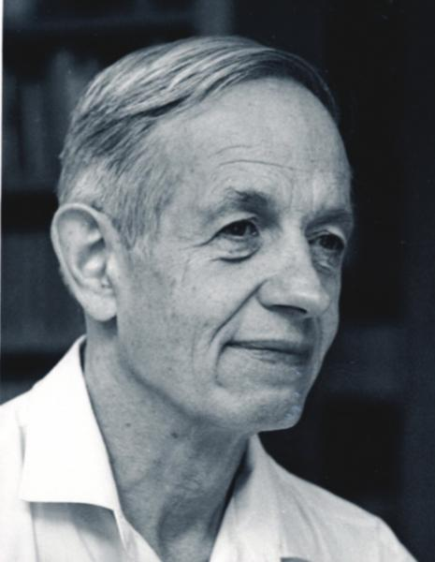
卢梭《人类不平等的根源与基础》
1950年，约翰·纳什(John Nash)注意到
每个人的利己心不一定会促进最大的社会福利。
《N人博弈的均衡点》1950
《讨价还价问题》1950
《非合作博弈》 1951
约翰·纳什(1928-2015)
传奇的人生经历

Slide 29
经验（实证）主义
经济学家通过数据来检验经济学理论和模型
这种基于事实的分析被称为经验主义分析
模型是对现实世界的简化描述
抽象掉无关的细枝末节，探究表象后面的实质与真相。模型的目的是寻求事物之间的因果联系。
有用比精确更重要
数理模型、计量模型。
地球仪和地图
曲率，扭曲

Slide 30
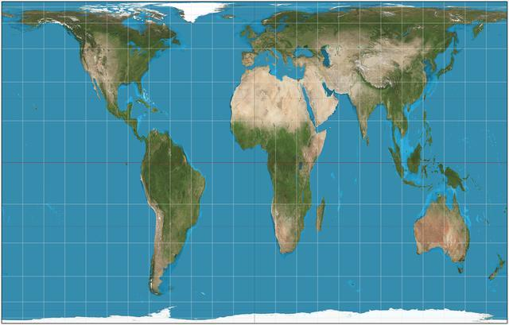
保留面积的高尔-皮德斯投影地图

Slide 31
经济学模型
数理模型：在数理经济学的分析中建立的经济模型，它往往使用数学定理来确立其分析的假定前提，利用数学方程来表述一组经济变量之间的相互关系，通过数学公式的推导来得到分析的结论。在经济分析中利用数理模型，可以使概念的表述更为简练和精确，推理的逻辑更加严密，结论更具科学性。
计量模型：在经济计量学的分析中所使用的经济模型。它的特点是把经济理论、数学和统计学结合在一起，来研究社会经济活动的变化。并利用统计学技术进行经验实证分析。

Slide 32
科学的研究方法
经济学是一门科学
科学的本质是能够被证伪
如果理论模型同现实数据有出入则证明模型有误，就应该寻找更好的模型。
演绎法
由一般到具体
利用原理对现状进行分析，对未来进行预测
数理模型
归纳法：
由具体到一般
从对具体事物的观察，进行归纳推理以得出一般规律
计量模型
演绎法与归纳法的结合
证伪主义：经验—归纳—演绎—经验检验

Slide 33
教育的回报
数理模型假定：每多接受一年教育会使得将来的工资提高10%。
演绎：大学毕业生比高中毕业生多接受4年教育，因此大学毕业生的工资大约是高中毕业生的1.1^4=1.46倍。
通过现实数据经验检验：
2014年，美国高中毕业生在30岁时的平均工资是$32912,大学毕业生在30岁时的平均工资是$ 51215。
大约是1.56倍。

Slide 34
教育的回报
并非严格相等，但是相差不远
模型是否近似现实？统计检验
模型只是近似现实
每年的教育都提升10%不能准确反映现实
第四年才有文凭
不同专业可能不一样
忽略细节同样能得到近似描绘教育回报率的模型
有用

Slide 35
相关性和因果关系
经济学家关心现实世界中发生了什么，更关心事物发生背后的原因。
下雨和打伞
有些原因和结果难以区分：人聪明考上大学，还是喜欢读书同时导致人聪明而且能考上大学。
因果关系：一件事物直接影响另一件事物
相关性：两件事物同时发生变化
有联系不一定有因果关系：医院和病人
遗漏变量：做事认真和教育、收入。
反向因果：收入和健康

Slide 36
总结
经济学是一门研究经济主体如何通过选择分配稀缺资源以及这些选择如何影响社会的科学
实证分析和规范分析
微观经济学和宏观经济学
经济学三大原理：最优化、均衡、经验主义
最优化
经纪人假定，预算约束，机会成本，成本收益分析，边际分析
均衡
经验主义
经济模型，相关性和因果关系

Slide 37
无贸易的结果
A（1,1）
B（1,1）
贸易的结果
A生产3个单位酒，B生产3个单位面包
1个单位酒换1单位面包
A（2,1）
B（1,2）

Slide 38
政府干预的局限性
政府有时（sometimes）可以改善市场结果并不意味着它总能（always）这样。
在很多情况下，市场无法实现的有效率的结果，政府的计划同样无法实现，反而可能会更差。
政治程序本身可能会造成效率损失以及腐败等问题。

